Slide 1
Java中的日志机制
报告时间
2016-07-11
报告人
付鑫峰

Slide 2
目录
CONTENTS
Java Logging API
总体概述
Log4J
Log4J配置
slf4j
PART ONE
PART TWO
PART THREE
PART FOUR
PART FIVE

Slide 3
总体概述
PART ONE

Slide 4
程序员调试程序一般有两个
办法：打断点和输出日志，
而输出日志的结果更加直观，
下面将就Java日志的相关知
识进行讲解
注：编码之前需先确保代码
风格为UTF-8，不然输出
Log可能出现乱码情况！

Slide 5
Java日志库分类
Java Logging API
Log4J
Java自带的日志库，操作相对简单，但功能不全，目前应用不算太广泛
目前比较常用的日志库，相对于slfj4j而言只能输出纯字符串log，无法表示指定参量
slfj4J
其他日志库
功能较为强大，以Java Logging API 和Log4J为基础

Slide 6
Java Logging API
PART TWO

Slide 7
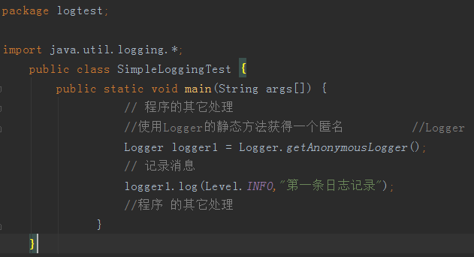

Java Logging API DEMO

Slide 8
Log4J
PART THREE

Slide 9
Log4J基础知识与DEMO
配置方式
最常用的应该是debug()和info()；而warn()、error()、fatal()仅在相应事件发生后才使用
程序配置；
文件配置
主要单元
Logger：进行记录的主要类
Appender：记录的方式
Layout：记录的格式
日志级别
Debug：调试，一般就将这个作为最低级别，
Info：输出一下你感兴趣的或者重要的信息，这个用的最多了。
Warn：有些信息不是错误信息，但是也要给程序员的一些提示。
Error：错误信息。用的也比较多。
Fatal：级别比较高了。重大错误，这种级别你可以直接停止程序了。
All：与下边的off基本不会被使用
Off

Slide 10
Log4J基础知识与DEMO
ConsoleAppender：终端输出
Appender
FileAppender：文件输出
WriteAppender：流输出
SimpleLayout：简单格式
layout
HTMLLayout：html格式
PatternLayout：匹配格式

Slide 11

引入jar包
配置文件
程序书写
使用Log4J输出日志需要引入相应jar包，即log4j-x.x.x.jar
配置文件为日志输出的根本，他控制着输出方法、输出级别等多个参数，有两种形式：XML和properties，在此我着重讲解一下properties文件的配置方法
在需求位置书写代码

Slide 12
Log4J配置
PART FOUR

Slide 13
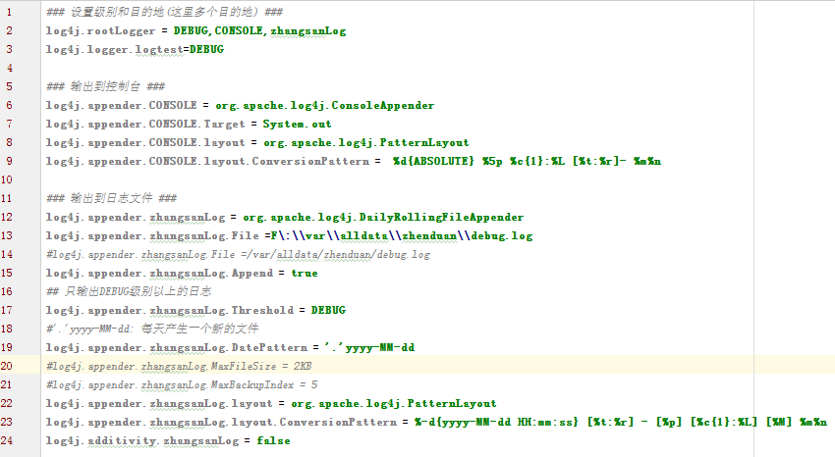
配置文件范例
第3行控制控制台输出log级别，第17行控制文件log
输出级别，第13行控制日志文件位置（首先我们需要
将文件夹创建到zhenduan级别）第21行控制日志输
出格式，第19行控制日志更新频率。
配置方法枚举
第2行：log4j.rootLogger =
[ level ] , appenderName, appenderName, …
level：是log4j的日志级别，优先级从高到低分别是
ERROR、WARN、INFO、DEBUG。
appenderName：就是指定日志信息输出到哪个地方，
可同时指定多个输出目的地。
第6行：log4j.appender.appenderName.option1 =
Value1
其中，Log4j提供的appender有以下几种： org.apache.log4j.ConsoleAppender（控制台）， org.apache.log4j.FileAppender（文件）， org.apache.log4j.DailyRollingFileAppender（每天产生一个日志文件）， org.apache.log4j.RollingFileAppender（文件大小到达指定尺寸的时候产生一个新的文件）， org.apache.log4j.WriterAppender（将日志信息以流格式发送到任意指定的地方）

Slide 14
Appender的其他配置：
(1).ConsoleAppender选项 Threshold=WARN:指定日志消息的输出最低层次。 ImmediateFlush=true:默认值是true,意谓着所有的消息
都会被立即输出。 Target=System.err：默认情况下是：System.out,指定
输出控制台
(2).FileAppender 选项 Threshold=WARN:指定日志消息的输出最低层次。 ImmediateFlush=true:默认值是true,意谓着所有的消息
都会被立即输出。 File=mylog.txt:指定消息输出到mylog.txt文件。 Append=false:默认值是true,即将消息增加到指定文件
中，false指将消息覆盖指定的文件内容。
(3).DailyRollingFileAppender 选项 Threshold=WARN:指定日志消息的输出最低层次。 ImmediateFlush=true:默认值是true,意谓着所有的消息
都会被立即输出。 File=mylog.txt:指定消息输出到mylog.txt文件。 Append=false:默认值是true,即将消息增加到指定文件中，
false指将消息覆盖指定的文件内容。 DatePattern=’.’yyyy-ww:每周滚动一次文件，即每周产
生一个新的文件。当然也可以指定按月、周、天、时和分。
1)’.’yyyy-MM: 每月 2)’.’yyyy-ww: 每周 3)’.’yyyy-MM-dd: 每天 4)’.’yyyy-MM-dd-a: 每天两次 5)’.’yyyy-MM-dd-HH: 每小时 6)’.’yyyy-MM-dd-HH-mm: 每分钟
(4).RollingFileAppender 选项 Threshold=WARN:指定日志消息的输出最低层次。 ImmediateFlush=true:默认值是true,意谓着所有的消息都会被立即输出。 File=mylog.txt:指定消息输出到mylog.txt文件。 Append=false:默认值是true,即将消息增加到指定文件中，false指将消息覆盖指定的文件内容。 MaxFileSize=100KB: 后缀可以是KB, MB 或者是 GB. 在日志文件到达该大小时，将会自动滚动，即将原来的内容移到mylog.log.1文件。 MaxBackupIndex=2:指定可以产生的滚动文件的最大数。

Slide 15
配置日志信息的布局，其语法为：
log4j.appender.appenderName.layout.option1 = value1 其中，Log4j提供的layout有以下几种： org.apache.log4j.HTMLLayout（以HTML表格形式布局）， org.apache.log4j.PatternLayout（可以灵活地指定布局模式）， org.apache.log4j.SimpleLayout（包含日志信息的级别和信
息字符串）， org.apache.log4j.TTCCLayout（包含日志产生的时间、线程、
类别等等信息）
日志输出的格式
%p: 输出日志信息优先级，即DEBUG，INFO，WARN，
ERROR，FATAL,
%d: 输出日志时间点的日期或时间，默认格式为ISO8601，
也可以在其后指定格式
%r: 输出自应用启动到输出该log信息耗费的毫秒数
%c: 输出日志信息所属的类目，通常就是所在类的全名
%t: 输出产生该日志事件的线程名
%l: 输出日志事件的发生位置，相当于%C.%M(%F:%L)的组
合,包括类目名、发生的线程，以及在代码中的行数。
%x: 输出和当前线程相关联的NDC(嵌套诊断环境),尤其用到
像java servlets这样的多客户多线程的应用中。
%%: 输出一个”%”字符
%F: 输出日志消息产生时所在的文件名称
%L: 输出代码中的行号
%m: 输出代码中指定的消息,产生的日志具体信息
%n: 输出一个回车换行符，Windows平台为”\r\n”，Unix平台为”\n”输出日志信息换行
可以在%与模式字符之间加上修饰符来控制其最小宽度、最大宽度、和文本的对齐方式。如：
1)%20c：指定输出category的名称，最小的宽度是20，如果category的名称小于20的话，默认的情况下右对齐。
2)%-20c:指定输出category的名称，最小的宽度是20，如果category的名称小于20的话，”-”号指定左对齐。
3)%.30c:指定输出category的名称，最大的宽度是30，如果category的名称大于30的话，就会将左边多出的字符截掉，但小于30的话也不会有空格。
4)%20.30c:如果category的名称小于20就补空格，并且右对齐，如果其名称长于30字符，就从左边交远销出的字符截掉。

Slide 16
它是子Logger 是否继承父Logger 的 输出源
（appender） 的标志位。具体说，默认情况
下子Logger会继承父Logger的appender，也
就是说子Logger会在父Logger的appender里
输出。若是additivity设为false，则子Logger
只会在自己的appender里输出，而不会在父
Logger的appender里输出。

Slide 17
slf4j
PART FIVE

Slide 18
Slf4j+Log4J
SLF4J+JCL
slf4j-api-x.x.x.jar 【slf4j的抽象包，类似于接口】 2. slf4j-log4jx-x.x.x.jar 【适配器包，告诉slf4j日志的具体实现组件是谁】 3. log4j-x.x.x.jar 【日志实现包：log4j】 4. log4j.properties(也可以是 log4j.xml，本例中用 log4j.propertes)【log4j的配置文件】
slf4j-api-1.7.5.jar 【slf4j的抽象包，类似于接口】
slf4j-jcl-1.6.0.jar 【适配器包，告诉slf4j日志的具体实现组件是谁】 Commons-logging-1.1.3.jar 【日志实现包：apache的commons-logging】
slf4j根据classpath中存在下面
哪一个Jar来决定具体的日志实现库
logback-classic(默认的logback实现) slf4j-jcl.jar(apache commons logging) slf4j-logjxx.jar(log4j x.x.x) slf4j-jdkxx(java.util.logging)

Slide 19
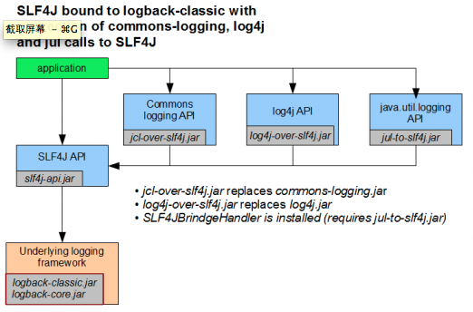
具体的原理是什么呢？ 以LogFactory.getLog("loggerName")为例：
1、org.apache.commons.logging.LogFactory类被jcl-over-slf4j包里面的同包同名类替换掉了。
2、获取到的日志工厂是一个SLF4jLogFactory ,这个日志工厂在获取org.apache.commons.logging.Log 实例的时候，先基于前面描述的slf4j静态绑定机制，拿到了一个org.slf4j.Logger，然后用一个适配器类做接口转换，把slf4j的日志转换成commons-logging的日志器。
将所有使用旧式日志API的第三
方类库或旧代码的日志调用转到slfj
jcl-over-slf4j.jar/jcl104-over-slf4j：apache commons logging 1.1.1/1.0.4，直接替换即可。 log4j-over-slf4j.jar：log4j，直接替换即可。 jul-to-slf4j：jdk logging，需要在程序开始时调用SLF4JBridgeHandler.install()来注册listener参考JulOverSlf4jProcessor，可在applicationContext.xml中定义该bean来实现初始化。注意原有的log4j.properites将失效，logback网站上提供转换器，支持从log4j.properties 转换到logback.xml 。

Slide 20
THANK YOU FOR WATCHING
报告人
付鑫峰

